Slide 1

家校共育 助力成长
上海市信息管理学校21级新生
家庭教育指导讲座

Slide 2
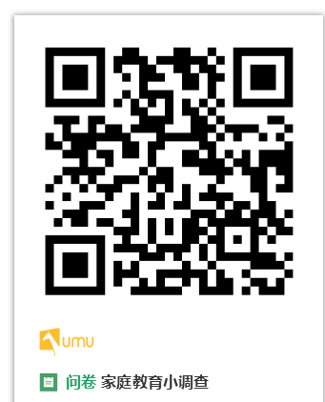
请各位家长拿起手机扫图中二维码，配合完成一个家庭教育小调查。谢谢合作！

Slide 3


在一个人的成长经历中，父母对孩子影响是非常大的。尤其在生命的成长过程中，孩子最需要的东西往往是学校无法给予的，父母在孩子成长中的作用无法替代。学校能给孩子知识、技能、能力，而家庭为孩子提供人性、情感、自尊、自信、品位、视野、生涯规划等，这些比前者更能决定孩子将来是否成功。
工作规划

Slide 4
主要内容
第一部分：家校共育---学校举措
第二部分：助力成长---00后学生特点

Slide 5

1
家校共育
--学校的举措
Part

Slide 6

一
家校共育---学校的举措
家庭教育情况问卷调查

Slide 7
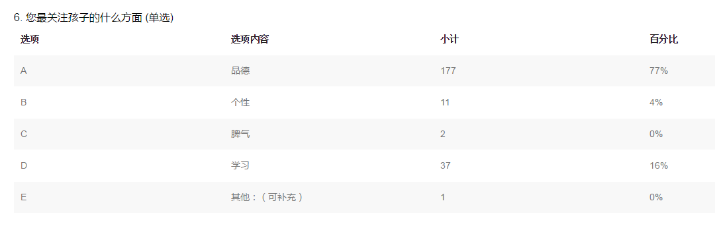
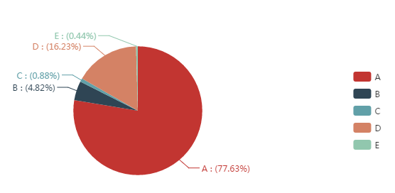
一
家校共育---学校的举措
家庭教育情况问卷调查—晓黑板

Slide 8
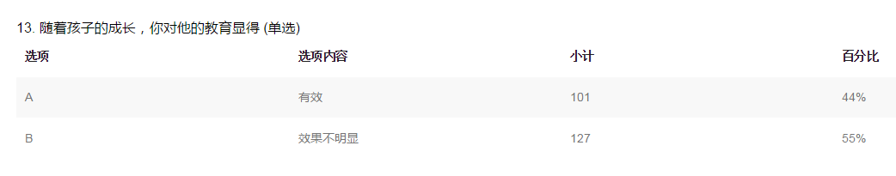
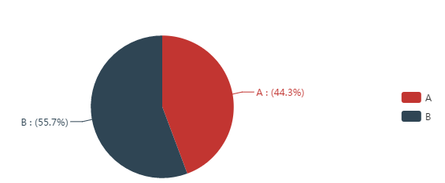
一
家校共育---学校的举措
家庭教育情况问卷调查—晓黑板

Slide 9
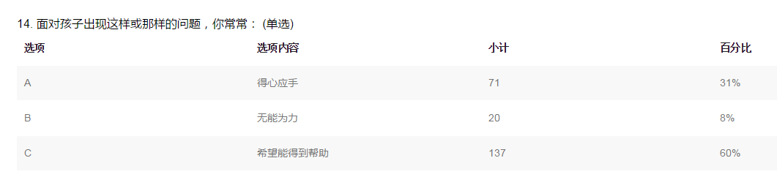
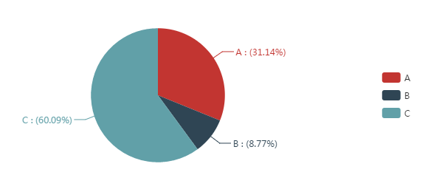
一
家校共育---学校的举措
家庭教育情况问卷调查—晓黑板

Slide 10
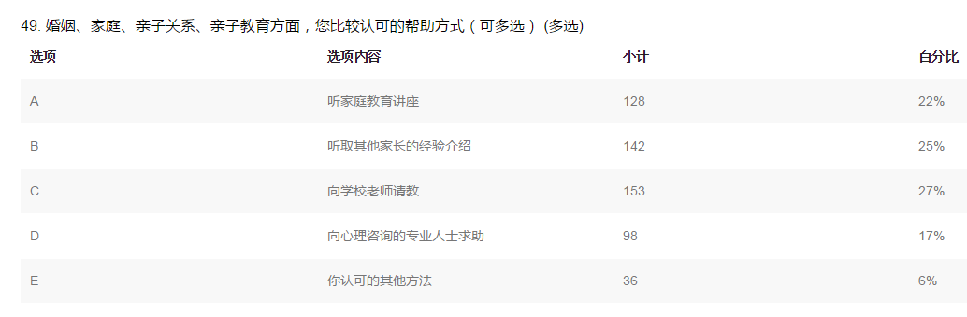
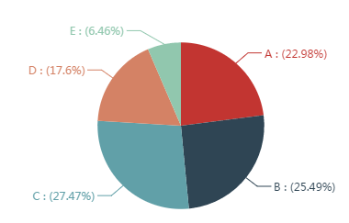
一
家校共育---学校的举措
家庭教育情况问卷调查—晓黑板

Slide 11
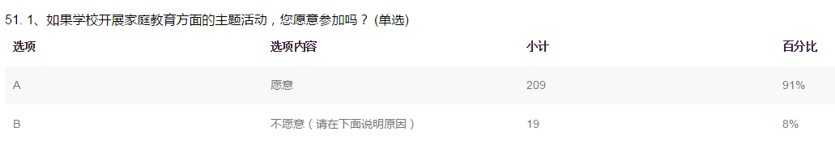
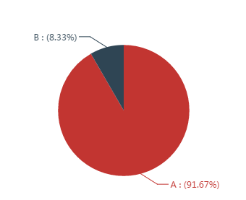
一
家校共育---学校的举措
家庭教育情况问卷调查—晓黑板

Slide 12
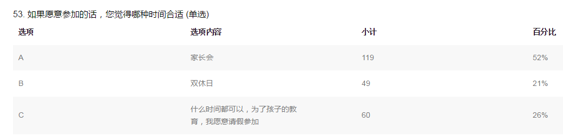
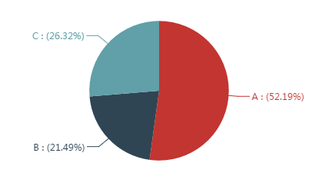
一
家校共育---学校的举措
家庭教育情况问卷调查—晓黑板（18级家长）

Slide 13
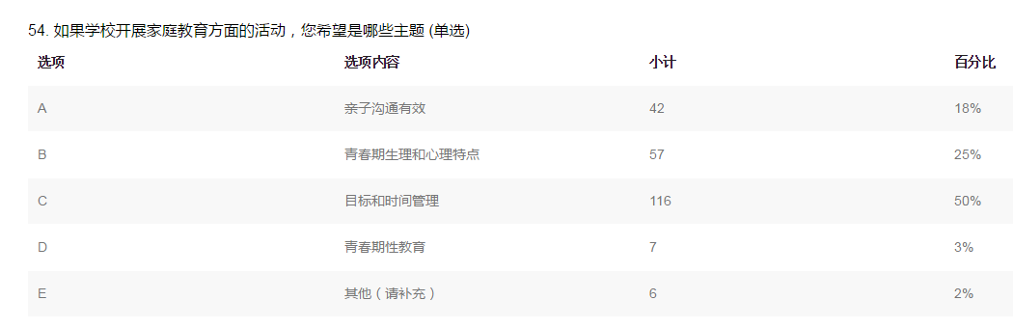
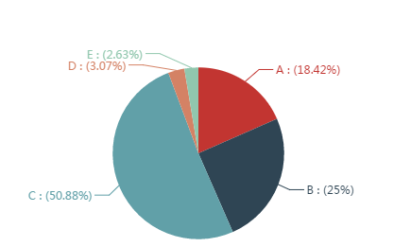
一
家校共育---学校的举措
家庭教育情况问卷调查—晓黑板

Slide 14
一
家校共育---学校的举措
互助式家长沙龙活动—学会有效亲子沟通
解密青春期-孩子我懂你：
了解青春期孩子的特点和需求，为有效沟通奠定基础
爱的五种语言-构建良好沟通模式：
了解爱的五种语言，学习新的沟通角度
正向沟通-掌握肯定的力量：
学习肯定的语言，在沟通中运用正向表达，改善沟通效果
一致性沟通-关注与看见：
学习一致性沟通，掌握与孩子的聊天技巧
非语言沟通-让身体说话：
学习运用肢体语言，强化或改善沟通效果

Slide 15
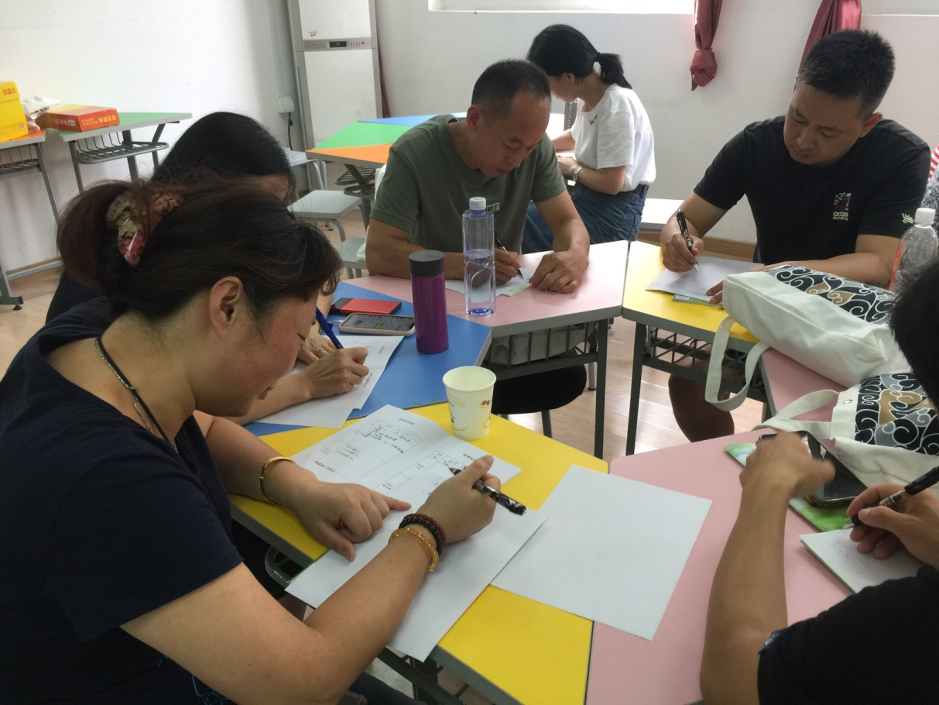
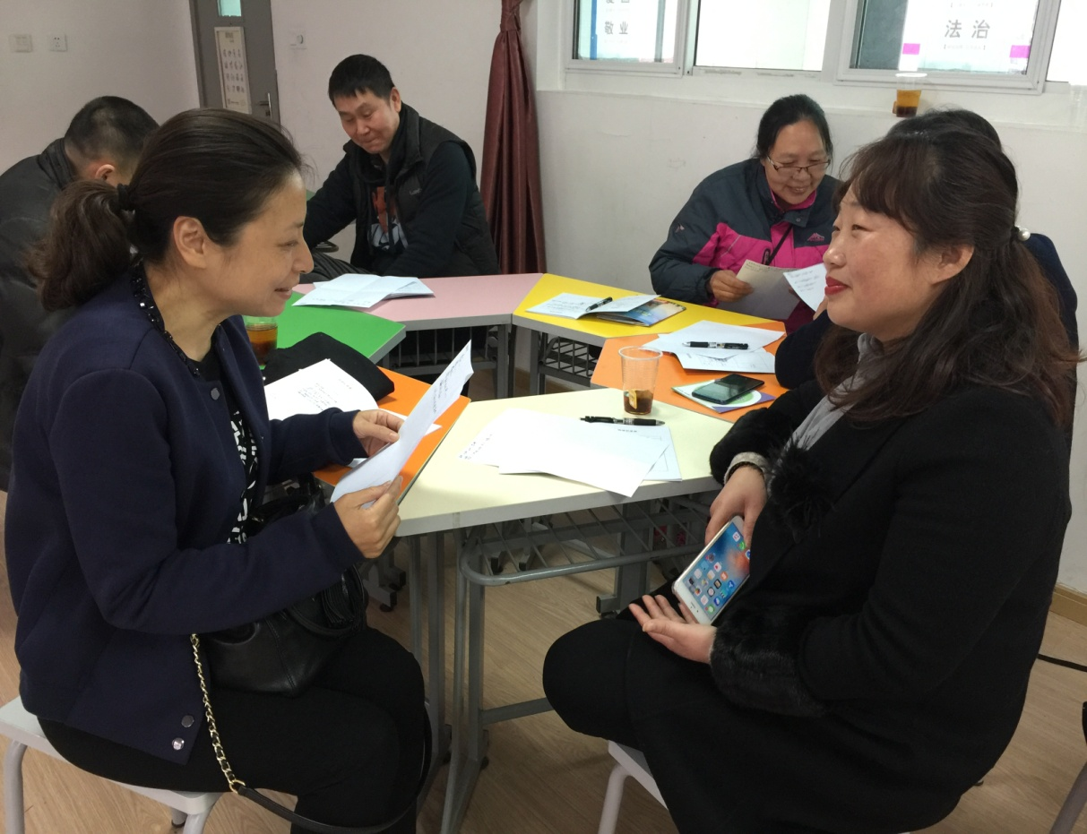
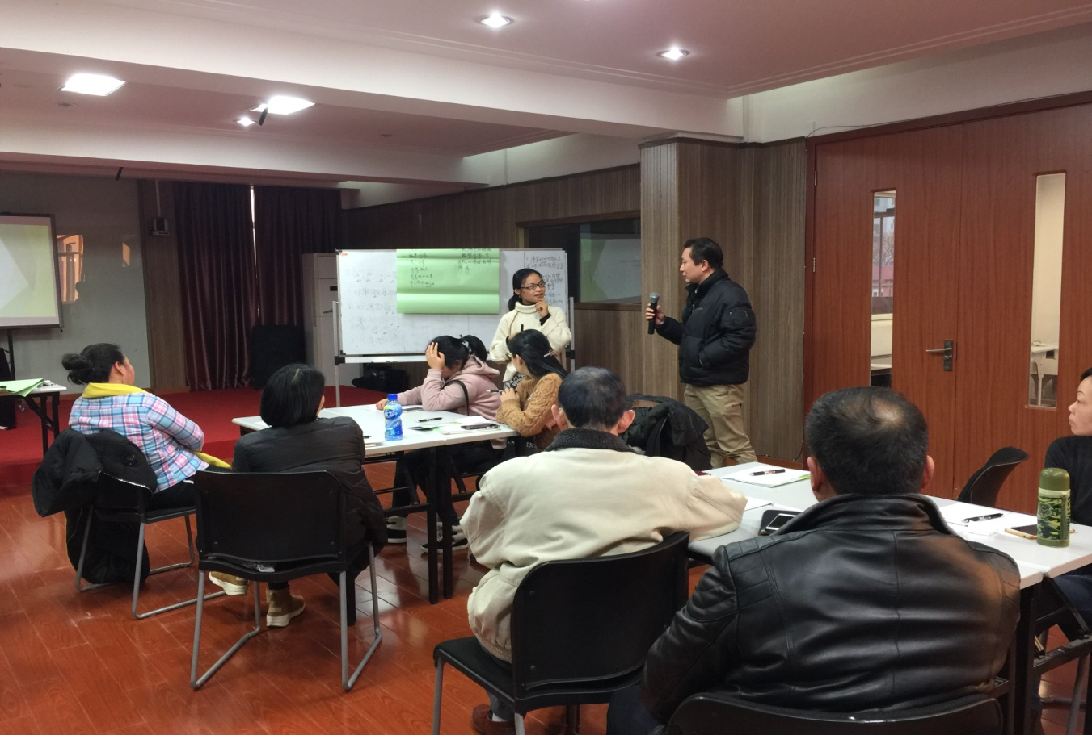
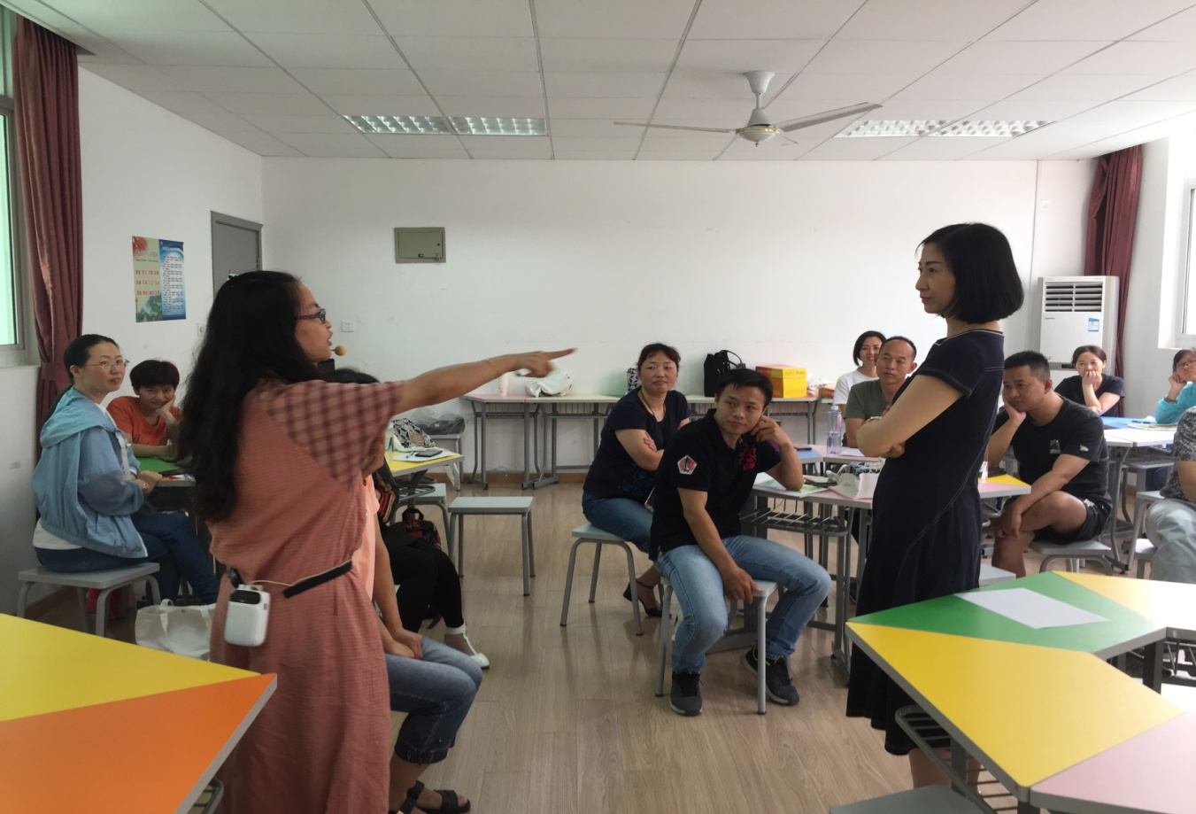
一
家校共育---学校的举措
互助式家长沙龙活动—学会有效亲子沟通

Slide 16
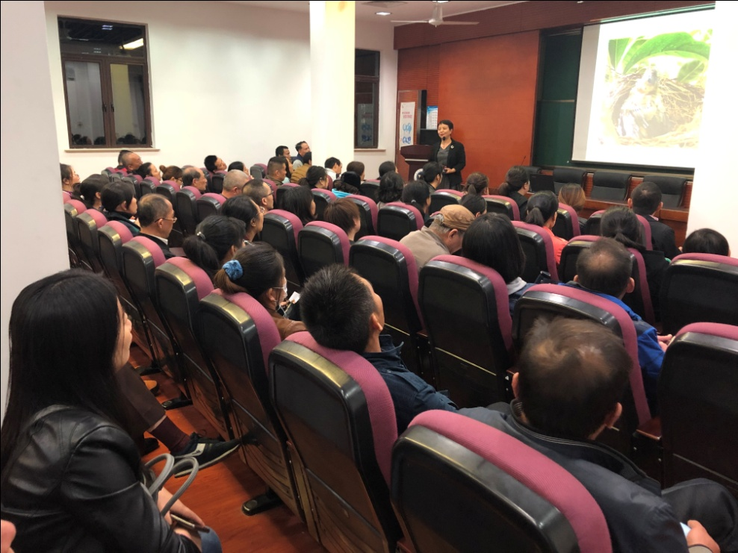
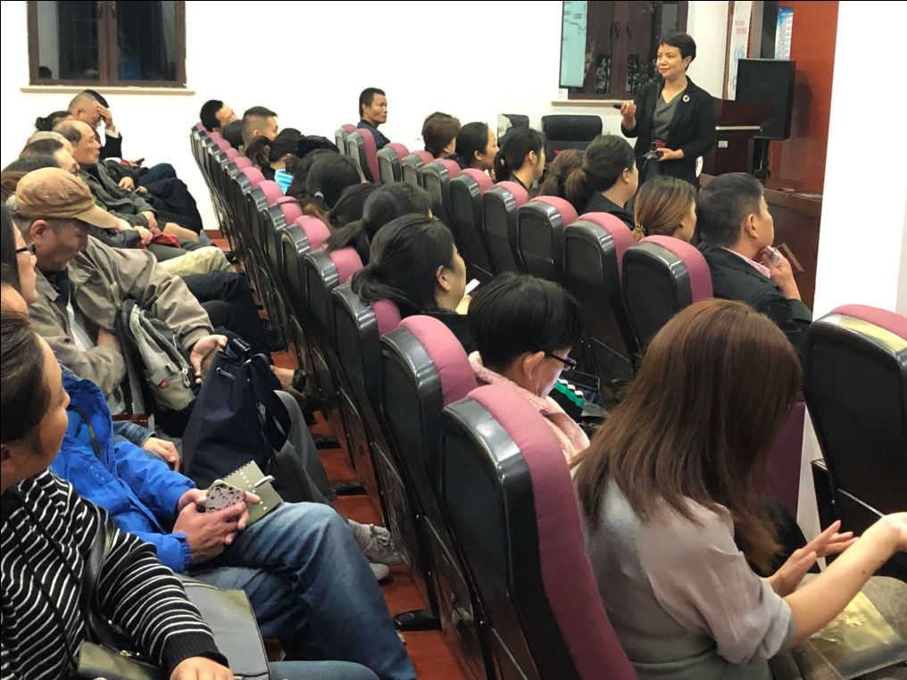
一
家校共育---学校的举措
家长会主题讲座---主题多元

Slide 17
一
家校共育---学校的举措
家长会主题讲座

Slide 18

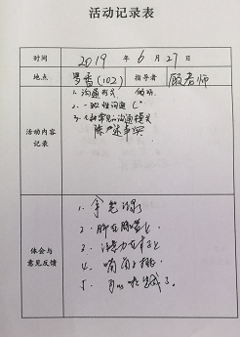
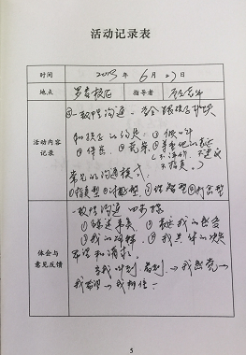
一
家校共育---学校的举措
日常家校沟通—制度化、科学化

Slide 19
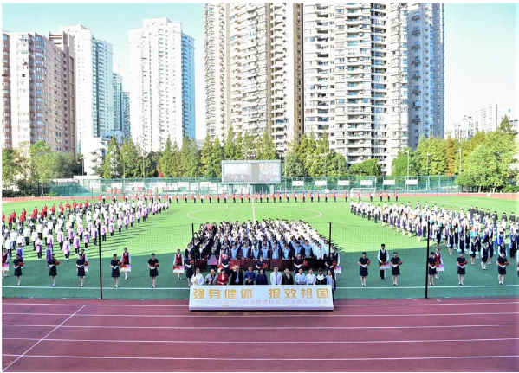
一
家校共育---学校的举措
校园开放活动---增进了解

Slide 20

一
家校共育---学校的举措
请家长：
学校活动—积极参与
（家长会、问卷、沙龙等）
日常管理—沟通配合 1+1>2

